Slide 1
自然輔導團到校輔導
共同備課工作坊
2018.4.27@大溪國中
輔導團召集人 大崙國中 梁忠三校長
專任輔導員 東興國中 謝豐任老師

Slide 2
教學演示單元
題號 | 科目 | 通過率 (大溪) | 通過率比較 (大溪-全國) | 通過率比較 (大溪-全市) | 評量目標 | 單元
7 | 理化 | 0.59 | -0.13 | -0.13 | 評量學生是否了解皂化反應與肥皂去汙的原理。 | 第四冊 第5章
13 | 理化 | 0.52 | -0.12 | -0.11 | 評量學生是否了解酸鹼指示劑的變色情形。 | 第四冊 第3章
49 | 理化 | 0.49 | -0.11 | -0.10 | 評量學生是否知道烴類有機化合物 。 | 第四冊 第5章
42 | 理化 | 0.29 | -0.06 | -0.06 | 評量學生是否能應用阿基米德原理。 | 第四冊 第6章
Notes:
教學演示單元挑選依據：
八下課程（第二三次段考）。
本校通過率介於0.4-0.6之間（中等難度）。
本校通過率 低於 全市通過率 10%以上。
本校通過率 低於 全國通過率 10%以上。
註：49、50為題組。第50題出自第四冊第一章，大溪通過率0.33，比全國-0.12，比全市-0.11。

Slide 3
共同備課
目的：進行專業對談，團隊共同成長。
教學演示教師（八年級自然科教師）擔任各組組長，輔導團員和校內其他自然教師平均分配至各組。
利用空白四格教案進行課程討論。
共同備課內容：
  文本分析（教學目標）
  設計教學流程
  設計評量方式

Slide 4
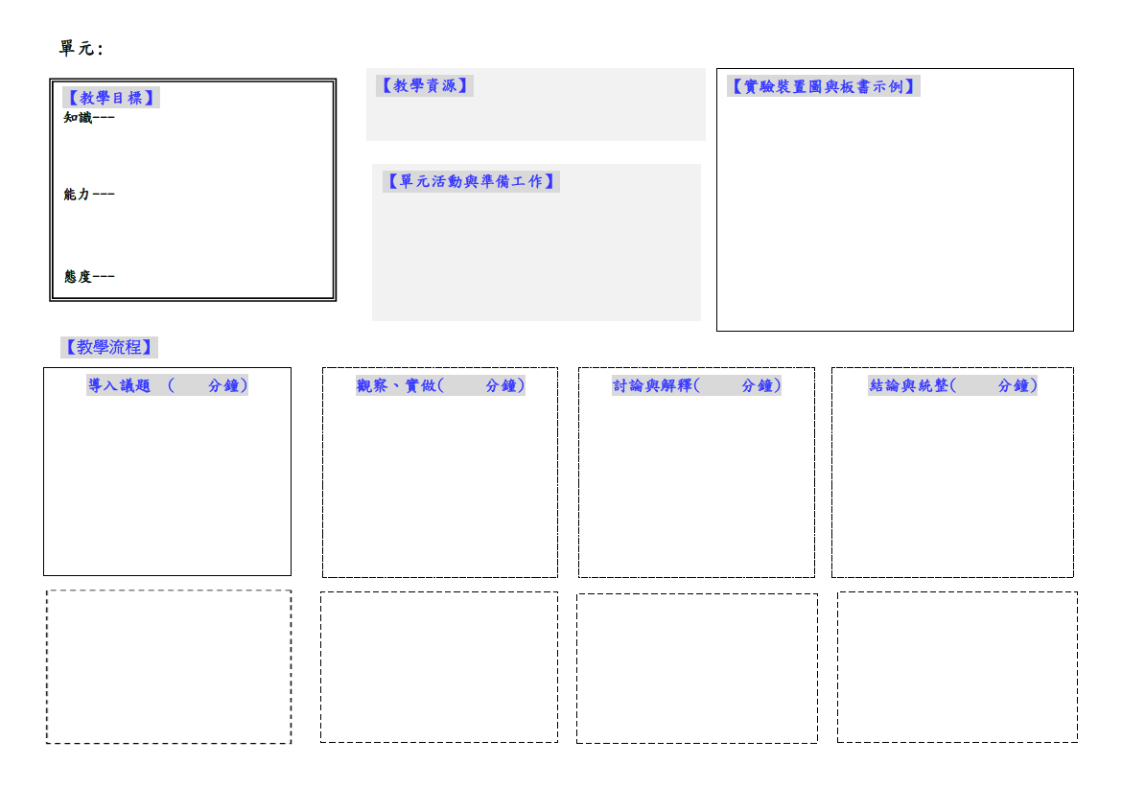
四格教案（參考格式）

Slide 5
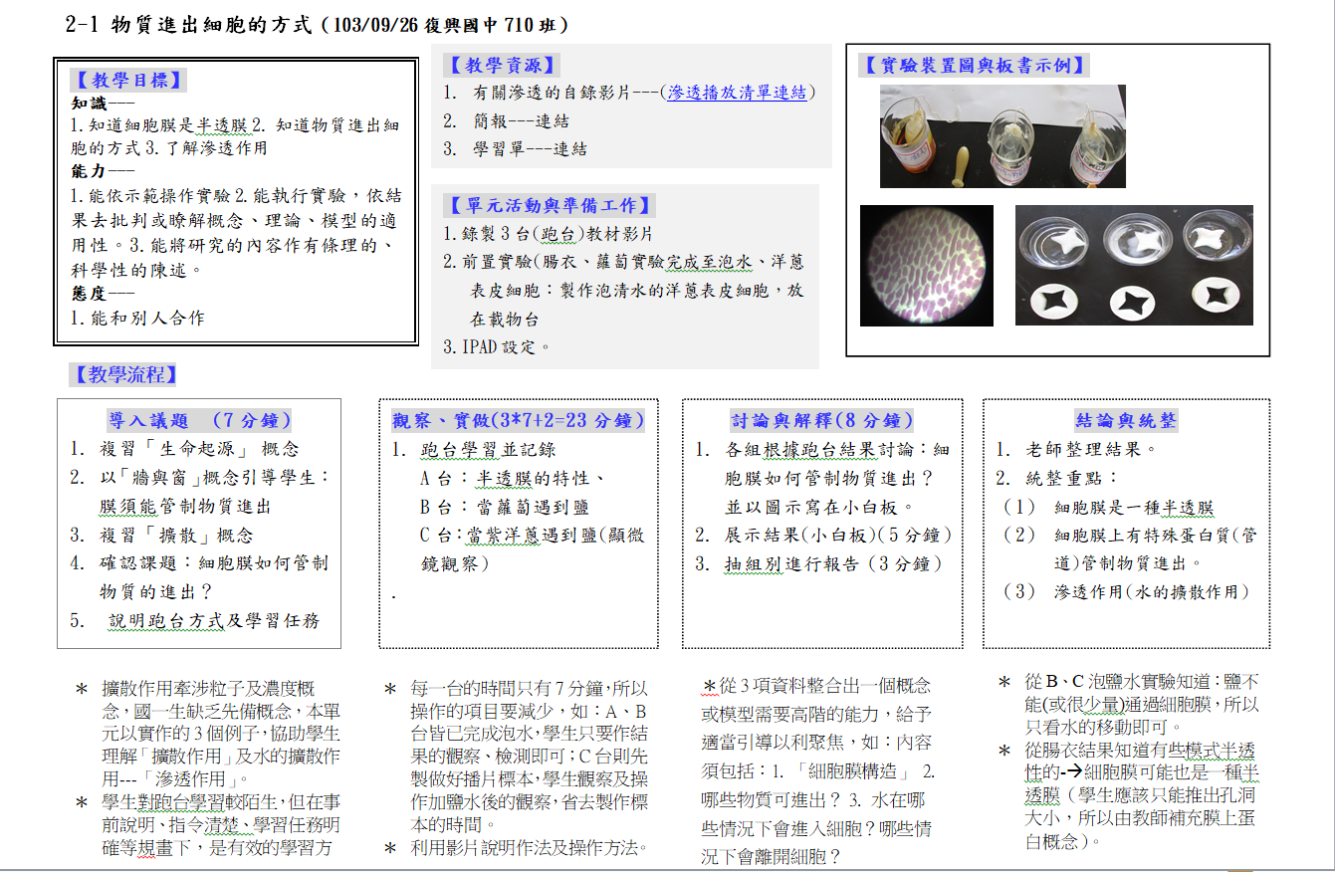
四格教案（示範）

Slide 6
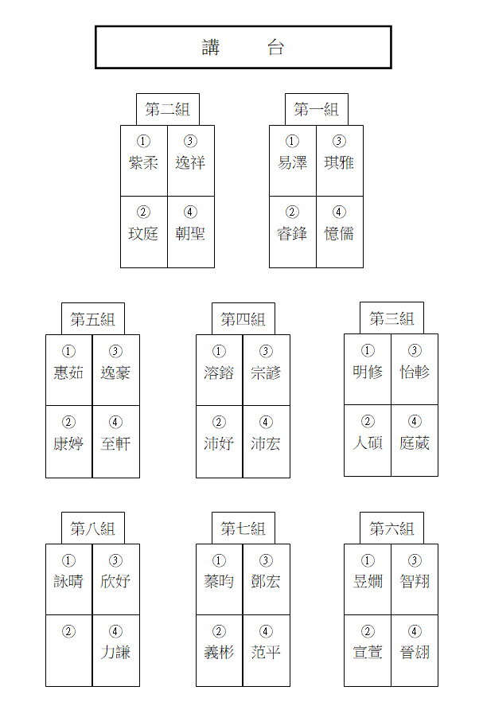
5/25觀課所需資料
教案
學習單
學生座位表
(前三項電子檔請於5/18前交給教學組長)
觀課紀錄表

Slide 7
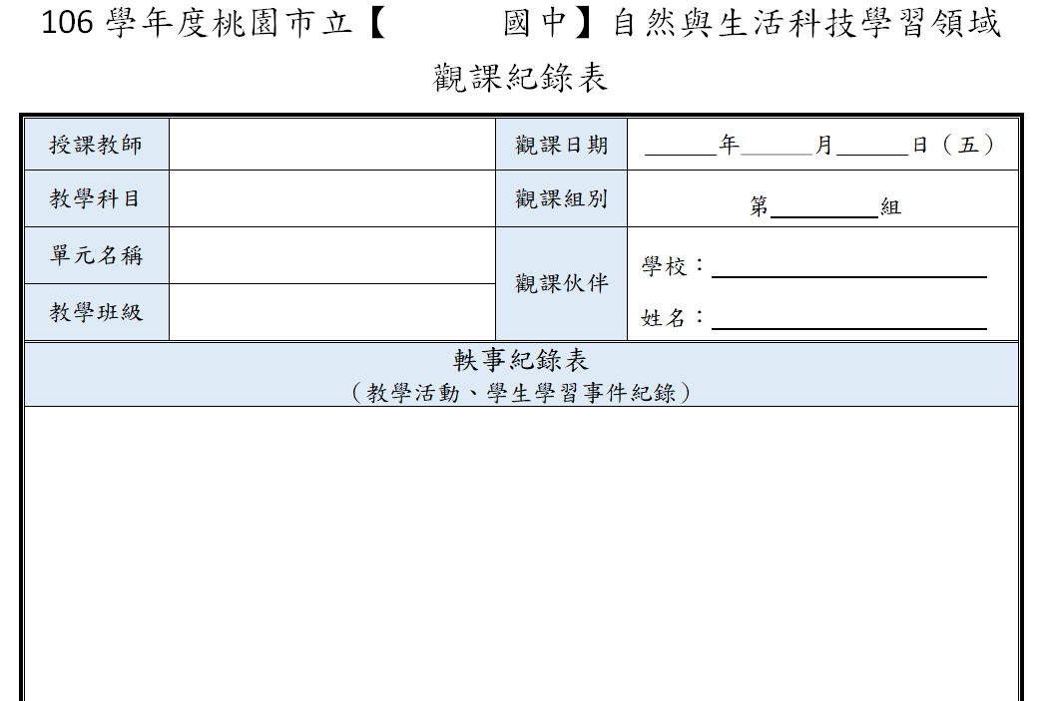
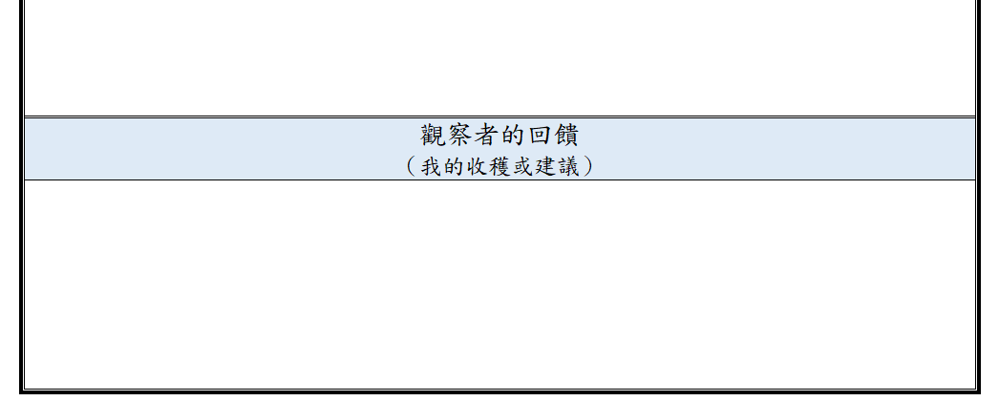

Slide 8
共備開始！
一起坐下來聊聊天吧~

